Slide 1
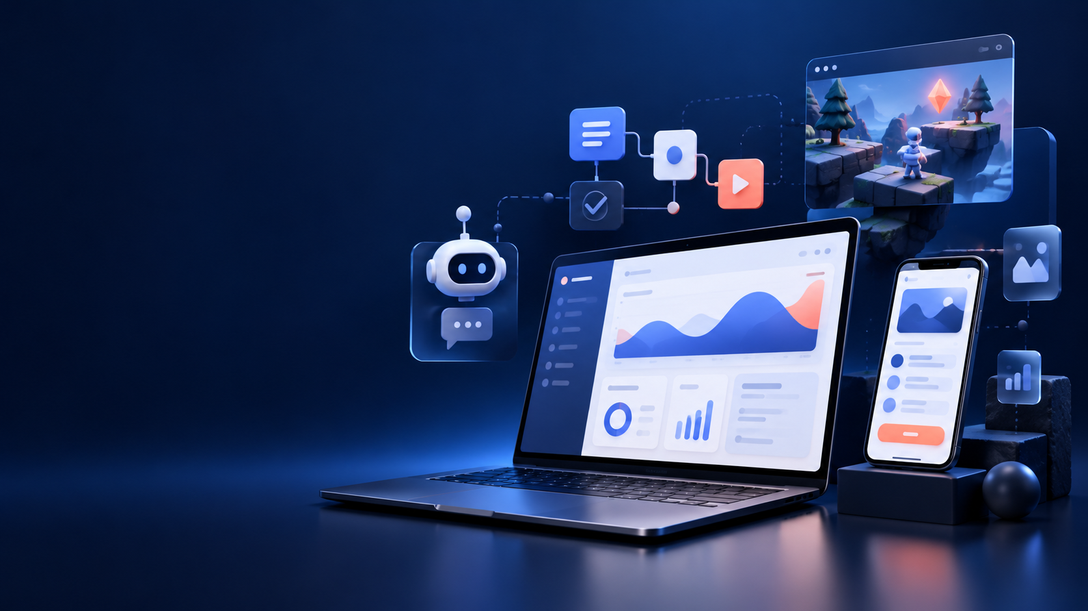
KOPYTOV DIGITAL
Цифровая студия
разработки
Сайты, веб-интерфейсы, автоматизация, Telegram-боты и браузерные игры.
Демонстрационная презентация для портфолио
KOPYTOV DIGITAL / О КОМПАНИИ
01

Slide 2
О СТУДИИ
Кто мы
Небольшая цифровая студия с фокусом на понятных и полезных продуктах.
KOPYTOV DIGITAL — концепция цифровой студии. Мы проектируем и разрабатываем продукты для бизнеса и пользователей.
В основе работы — ясная задача, продуманная структура и удобство использования.
ФОКУС
Понятный интерфейс
Практическая польза
Предсказуемый результат
KOPYTOV DIGITAL / О КОМПАНИИ
02

Slide 3
КОМПЕТЕНЦИИ
Направления работы
Пять форматов, которые можно объединить в одном проекте.
01
02
03
Лендинги
Веб-интерфейсы
Автоматизация
Структура, адаптивность и ясная подача
Личные кабинеты и рабочие экраны
Формы, сценарии и обработка данных
04
05
Telegram-боты
Браузерные игры
Диалоги, заявки и уведомления
Интерактивные механики и UI
KOPYTOV DIGITAL / О КОМПАНИИ
03

Slide 4
МЕТОД
Наш подход
От задачи к работающему решению без лишних этапов.
01
02
03
Задача
→
Структура
→
Реализация
Определяем цель и требования
Продумываем сценарии и логику
Собираем дизайн и функции
Каждый этап соотносится с общей целью проекта и пользовательским сценарием.
KOPYTOV DIGITAL / О КОМПАНИИ
04

Slide 5
РАБОЧИЙ ПРОЦЕСС
Пять этапов разработки
Состав результата и точки проверки фиксируются до начала работы.
01
02
03
04
05
Задача
Прототип
Разработка
Проверка
Передача
Задача и требования
Структура и сценарии
Дизайн и функции
Тесты и исправления
Файлы и материалы
KOPYTOV DIGITAL / О КОМПАНИИ
05

Slide 6
ПОРТФОЛИО
Примеры типов проектов
Форматы демонстрационных работ без вымышленных клиентов и показателей.
01
Корпоративный сайт
02
Интерфейс CRM
Страницы услуг, формы и адаптивная версия
Рабочие экраны, статусы и фильтры
03
Бот и автоматизация
04
Браузерная игра
Приём заявок, уведомления и отчётность
Игровая механика, управление и интерфейс
Все примеры обозначают направления для демонстрационных проектов.
KOPYTOV DIGITAL / О КОМПАНИИ
06

Slide 7
КОНТРОЛЬ
Принципы качества
Проверяем не только внешний вид, но и рабочие сценарии.
Адаптивность
Функциональность
Интерфейс корректно работает на компьютере и телефоне
Основные действия проходят проверку
Производительность
Передача
Учитываем скорость загрузки и отзывчивость
Исходники и структура остаются понятными для изменений
KOPYTOV DIGITAL / О КОМПАНИИ
07

Slide 8
KOPYTOV DIGITAL
Обсудим вашу задачу
Опишите желаемый результат и основные требования. После уточнения деталей определим состав работ, срок и предварительную стоимость.
Kopytovdv1999@gmail.com
Следующий шаг — короткое описание задачи
Демонстрационный материал для портфолио
KOPYTOV DIGITAL / О КОМПАНИИ
08

